Slide 1

Μάθημα 5ο

Slide 2
Το Δραματικό κείμενο 2

Slide 3
Θεατρικές Συμβάσεις

Slide 4
Στις κοινωνικές επιστήμες η έννοια της «σύμβασης» ορίζεται συνήθως με όρους «κοινωνικής συμφωνίας». Δεδομένου ότι για τις περισσότερες συμβάσεις είναι πολύ δύσκολο να συλλάβουμε τις συνθήκες δημιουργίας τους, ο ορισμός συνήθως αναδιατυπώνεται με όρους «σιωπηρής κοινωνικής συμφωνίας».

Slide 5
Οι συμβάσεις, λοιπόν, ως κοινωνικές συμφωνίες ανάμεσα μας, διέπουν όλη μας τη ζωή και άρα είναι πολύ φυσικό να διέπουν και την τέχνη του θεάτρου. Ακόμα και τι ορίζουμε ή τι δεν ορίζουμε ως θέατρο είναι μια σύμβαση. Το γεγονός ότι πάμε στο θέατρο και αποδεχόμαστε ότι υπάρχει ένας ηθοποιός ο οποίος παίζει ένα ρόλο και είναι αυτός ο ρόλος, είναι μια σύμβαση.

Slide 6
Ανάλογα με τις εποχές οι συμβάσεις του θεάτρου αλλάζουν. Αλλάζει δηλαδή τι θεωρούμε και τι δεν θεωρούμε θέατρο. Για παράδειγμα σε μια εποχή που το θέατρο χρησιμοποιεί μάσκες το να παίξει ένας ηθοποιός με γυμνό πρόσωπο δεν θεωρείται θέατρο. Στην αρχαία Αθήνα και στην ελισαβετιανή Αγγλία μία από τις συμβάσεις του θεάτρου ήταν ότι οι γυναικείοι ρόλοι ερμηνευόντουσαν από άνδρες. Άρα οι θεατές αποδεχόντουσαν ότι έπρεπε να προσλάβουν το πλάσμα που έβλεπαν πάνω στη σκηνή όχι ως έναν άντρα που έπαιζε μια γυναίκα αλλά ως μια γυναίκα, (περίπου).

Slide 7
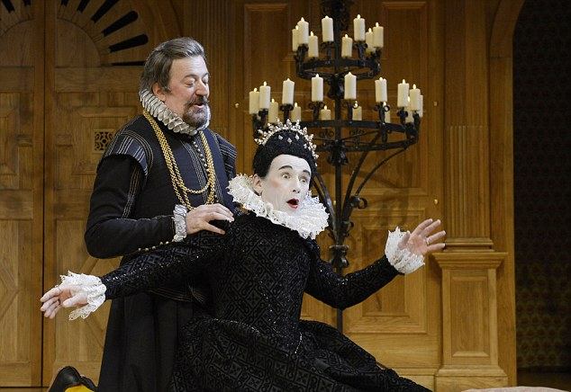

Slide 8
Οι συμβάσεις έχουν να κάνουν με τον τρόπο που προσλαμβάνουμε το θέατρο και τον τρόπο που το απολαμβάνουμε. Και όπως οι κοινωνικές συμβάσεις αλλάζουν από εποχή σε εποχή έτσι και οι συμβάσεις του θεάτρου αλλάζουν από εποχή σε εποχή. Το θέατρο κάθε εποχής δημιουργείται με βάση τις συμβάσεις που επικρατούν την εποχή που γράφεται και παίζεται.

Slide 9

Οι θεατρικές συμβάσεις, λοιπόν, ορίζουν και τον τρόπο γραφής ενός δράματος και τον τρόπο παράστασής του.

Slide 10
Η ΟΡΓΑΝΩΣΗ ΤΟΥ ΔΡΑΜΑΤΙΚΟΥ ΜΥΘΟΥ

Slide 11

Ο δραματικός μύθος (υπόθεση)

Slide 12
Ο Μύθος ή Ιστορία είναι η αφήγηση γεγονότων οργανωμένη με χρονική αλληλουχία. Ο δραματικός μύθος αναφέρεται στην ιστορία που αφηγείται το θεατρικό έργο, η οποία αποτελείται τόσο από τα γεγονότα που παρουσιάζονται επί σκηνής όσο και από εκείνα που αφηγούνται τα δραματικά πρόσωπα. Στη σύγχρονη δραματουργία υπάρχουν κείμενα στα οποία ο δραματικός μύθος υπό την έννοια της αναγνωρίσιμης ιστορίας με αρχή, μέση και τέλος απουσιάζει. Στην περίπτωση αυτή ο αναγνώστης / θεατής καλείται να ανασυνθέσει μέσα από τα αποσπάσματα του κειμένου μια «υποθετική» εκδοχή δραματικού μύθου.

Slide 13
Προτάσεις για μια αναλυτική προσέγγιση του μύθου:
• καταγραφή όλων των γεγονότων της ιστορίας
• χρονολογική ταξινόμηση
• απόπειρα «αφαίρεσης» της προσωπικής οπτικής των προσώπων από τα γεγονότα της ιστορίας
• εντοπισμός της οπτικής του συγγραφέα (του τρόπου με τον οποίον έχει επιλέξει να εκθέσει την ιστορία)
• ερμηνεία του δραματικού μύθου με βάση τα παραπάνω δεδομένα.

Slide 14
Η πλοκή του θεατρικού έργου

Slide 15
Η πλοκή αναφέρεται στον «μηχανισμό» που υποστηρίζει την υπόθεση, δηλαδή στον τρόπο με τον οποίο ο μύθος αποκτά τη συγκεκριμένη δραματική του μορφή. Αν ο μύθος/ιστορία ενός θεατρικού γεγονότος είναι η αφήγηση γεγονότων οργανωμένη με χρονική αλληλουχία, η πλοκή είναι η οργάνωση της ιστορίας με βάση το αίτιο και το αιτιατό (αποτέλεσμα).

Slide 16

Η πλοκή οργανώνεται με άξονα μια σειρά συμβάντων ξεκινώντας από το αρχικό συμβάν (ένα γεγονός που συμβαίνει στην αρχή του έργου ή ακόμα και πριν την έναρξη του αλλά που χωρίς αυτό δεν θα μπορούσε να συμβεί το έργο) φτάνοντας στο κορυφαίο συμβάν ή κορυφαίο γεγονός και από κει αποκλιμακώνεται, πάλι μέσα από μια σειρά συμβάντων, μέχρι τη λύση του έργου.

Slide 17
Η πλοκή «συμπυκνώνει» τον μύθο, με βάση τις κυρίαρχες σε κάθε εποχή θεατρικές συμβάσεις.

Slide 18
Η Δομή του θεατρικού έργου

Slide 19
Για δράματα που ακολουθούν μια γραμμική μορφή ανάπτυξης (και αυτά είναι τα περισσότερα ειδικότερα όταν μιλάμε για κλασικό δράμα ή κλασική δραματουργία), που σημαίνει ότι τα γεγονότα ακολουθούν μια χρονολογική σειρά και ορίζονται από μια σχέση αίτιου και αιτιατού, το πιο σημαντικό σημείο της πλοκής τους είναι η κορύφωση, το σημείο καμπής, η στιγμή κατά την οποία η τύχη του ήρωα μεταβάλλεται προς το καλύτερο ή το χειρότερο.

Slide 20
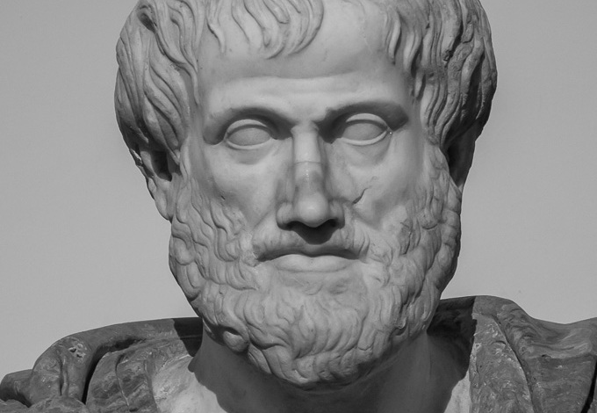
Αριστοτέλης:
(1455b) Σε κάθε τραγωδία υπάρχει δέση και λύση. Όσα είναι έξω από το δράμα και μερικά από αυτά που είναι μέσα σ᾽ αυτό αποτελούν πολλές φορές τη δέση· τα υπόλοιπα είναι η λύση. Με τη «δέση» εννοώ όσα γίνονται από την αρχή της υπόθεσης ως το σημείο που είναι το έσχατο: αυτό από το οποίο αρχίζει η μετάβαση προς την ευτυχία ή τη δυστυχία· με τη «λύση» εννοώ όσα γίνονται από την αρχή της μετάβασης ως το τέλος

Slide 21
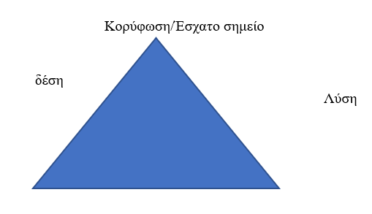

Slide 22
Σύμφωνα με την αριστοτελική αρχή, κάθε θεατρικό έργο έχει αρχή-μέση-τέλος (δέση-κορύφωση-λύση). Ο διαχωρισμός αυτός αναπτύχθηκε κατά τους Ρωμαϊκούς χρόνους με την προσθήκη της Πρότασης, της Επίτασης και της Καταστροφής, και εξελίχθηκε στην δομή των 5 πράξεων που αποτελεί πλέον παραδοσιακό μοτίβο ανάπτυξης πλοκής στη θεατρική και κινηματογραφική γραφή.

Slide 23
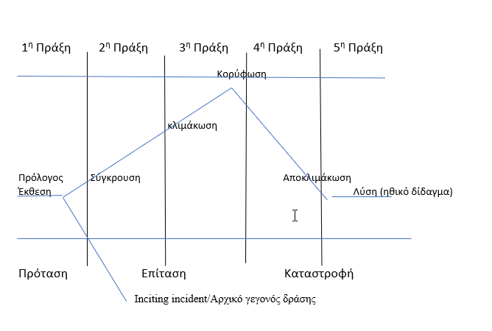

Slide 24
Η Πυραμίδα του Gustav Freytag (Das Technik des Dramas 1863)
Ο Freytag εμπλούτισε αυτό το σχήμα ως εξής

Slide 25
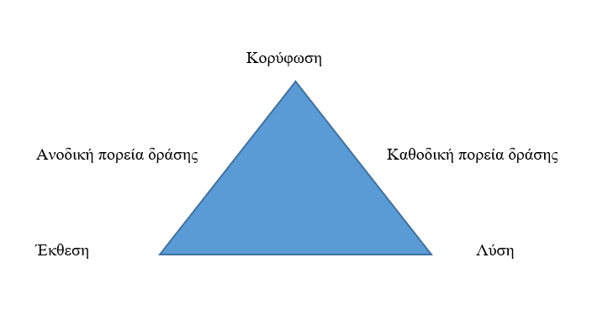

Slide 26
Η δομή αυτή προσαρμόζεται στη μορφή που έχει το είδος του δράματος κάθε εποχή.

Slide 27
Το καλοφτιαγμένο έργο είναι ένα δραματικό είδος του 19^{ου} αιώνα που κωδικοποιήθηκε πρώτα από τον Γάλλο συγγραφέα Eugène Scribe. Συγγραφείς όπως ο Victorien Sardou, ο Alexandre Dumas ο υιός, και ο Emile Augier έγραψαν σε αυτό το είδος ο καθένας προσθέτοντας στοιχεία του προσωπικού του ύφους στο είδος. Το καλοφτιαγμένο έργο ήταν ένα δημοφιλές δραματικό είδος ψυχαγωγίας που όμως ήδη στα μέσα του 19^{ου} αιώνα ό όρος είχε αποκτήσει μια υποτιμητική χροιά.

Slide 28
Ο Henrik Ipsen και άλλοι ρεαλιστές δραματικοί συγγραφείς (August Strinberg, Gerard Hauptmann , Émile Zola, Anton Chekhov) χρησιμοποίησαν την τεχνική της προσεκτικής δόμησης και προετοιμασίας των εφέ του καλοφτιαγμένου έργου για να υπηρετήσουν το είδος του έργου προβληματισμού. «Μέσα από το δικό τους παράδειγμα», όπως υποστηρίζει ο Marvin Carlson, «το καλοφτιαγμένο έργο έγινε και συνεχίζει να είναι το παραδοσιακό μοντέλο δόμησης των θεατρικών έργων».

Slide 29

Είδη δραματικής δομής (από την άποψη της διαδοχής των γεγονότων)

Slide 30
Από την άποψη της χρονολογικής διαδοχής των γεγονότων, η δομή ενός θεατρικού έργου μπορεί να είναι γραμμική ή μη-γραμμική.

Slide 31
Γραμμική δομή: η διαδοχή των σκηνών ακολουθεί χρονολογική σειρά, δηλαδή η ιστορία εκτυλίσσεται από την αρχή προς τη λύση (έκβαση) και η απόδοση των γεγονότων δίνει νατουραλιστική εντύπωση καθώς κλιμακώνονται σταδιακά προς την κορύφωση.

Slide 32
Μη γραμμική δομή: η διαδοχή των σκηνών δεν ακολουθεί χρονολογική σειρά, και η απόδοση των γεγονότων δίνει την εντύπωση παζλ με την τελική εικόνα να ολοκληρώνεται σταδιακά καθώς προχωρούμε προς τη λύση.

Slide 33
Κλιμακωτή δομή: Μια και μόνη κεντρική πλοκή που λειτουργεί κλιμακωτά μέχρι την κορύφωση και τη λύση με αυξανόμενη ένταση
Επεισοδιακή δομή: Εκτός από την κεντρική πλοκή υπάρχουν και δευτερεύουσες πλοκές που συνδέονται με την κεντρική των οποίων παρακολουθούμε την εξέλιξη π.χ. τα έργα του Σαίξπηρ Ληρ.

Slide 34
Οι δομές του χώρου

Slide 35
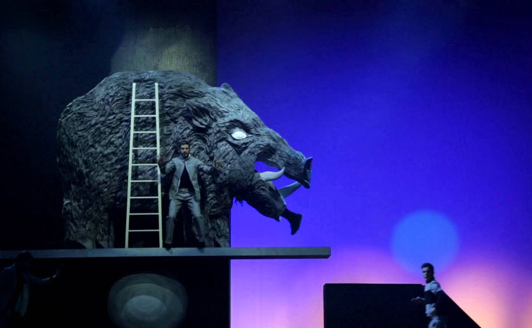
Ο σκηνικός (μιμητικός/αντιληπτός) χώρος
Σκηνικός χώρος ή τόπος είναι ο τρόπος που ο συγγραφέας έχει φανταστεί για να απεικονίσει τον δραματικό χώρο στη σκηνή

Slide 36
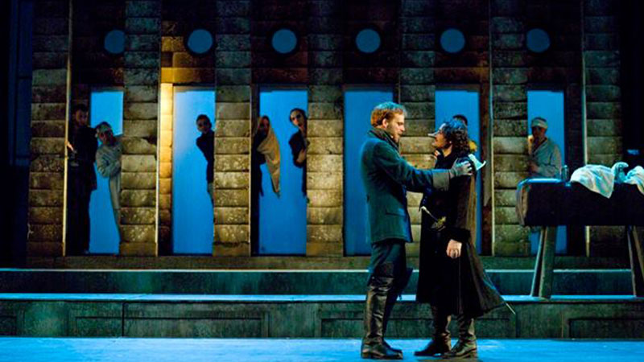
Ο δραματικός (διηγηματικός /διανοητικός) χώρος
Ο Δραματικός χώρος ή τόπος είναι ο χώρος στον οποίο εξελίσσεται η δράση του έργου
Οι αναφορές στον εξω-σκηνικό χώρο εντοπίζονται συνήθως στις αφηγήσεις των προσώπων. Πρόκειται για χώρους λιγότερο ή περισσότερο απομακρυσμένους από τον σκηνικό χώρο του έργου, και αναλύονται σε συνάρτηση με την επίδραση που ασκούν στο επίπεδο της εξέλιξης της πλοκής και της δράσης των προσώπων.

Slide 37
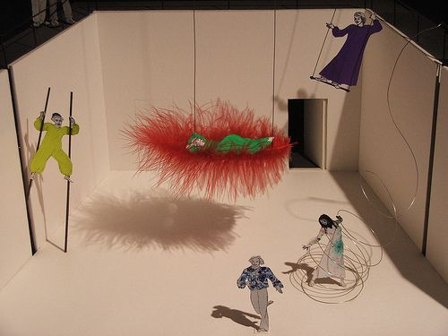
Ο μεταφορικός χώρος
Συνήθως η διάσταση αυτή του χώρου προκύπτει μέσα από τον λόγο των προσώπων. Δεν αναφέρεται σε κάποιο συγκεκριμένο, «ρεαλιστικό» σκηνικό αλλά σε κάποια «υποθετική» ή «φανταστική» διάσταση του χώρου η οποία ωστόσο είναι καθοριστική για την κατανόηση της στάσης τους.

Slide 38
Οι δομές του χρόνου

Slide 39
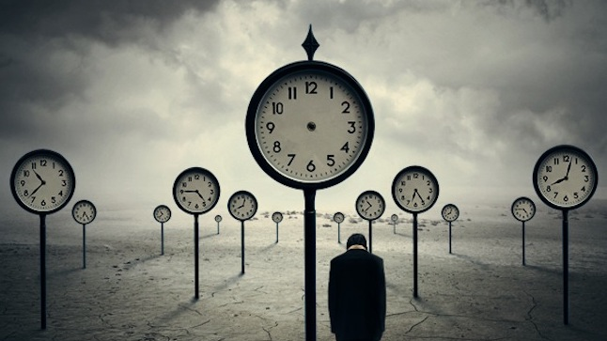
Στο θέατρο διακρίνουμε τρία είδη χρόνου:
Δραματικός χρόνος. Ο χρόνος κατά τον οποίο εξελίσσονται τα γεγονότα της ιστορίας.
Σκηνικός χρόνος. Ο τρόπος με τον οποίο το έργο διαχειρίζεται τον δραματικό χρόνο σκηνικά, με άλλα λόγια πώς κατανέμεται ο χρόνος στις πράξεις και στις σκηνές του έργου.
Παραστασιακός χρόνος: Ο χρόνος που διαρκεί μια θεατρική παράσταση ενός έργου (μία σελίδα ενός θεατρικού κειμένου διαρκεί περίπου σε ενάμιση λεπτό παράστασης).

Slide 40
Γενικότερα σε ένα δραματικό κείμενο εστιάζουμε:
• Στην χρονολογία του δραματικού μύθου (ο «ιστορικός» χρόνος της αφήγησης).
• Στον χρόνο που αναφέρεται στην ευθύγραμμη ανάπτυξη της πλοκής (ανάπτυξη, συμπύκνωση, παράλληλη παρουσίαση ή διαδοχή των γεγονότων).
• Στον μεταφορικό χρόνο που αφορά στην υποκειμενική αντίληψη ή εμπειρία του χρόνου που έχουν τα δραματικά πρόσωπα.
Σημαντικό στοιχείο για τη μελέτη της διάστασης του χρόνου είναι ο εντοπισμός των χρονικών δεικτών που σηματοδοτούν το πέρασμα του χρόνου

Slide 41
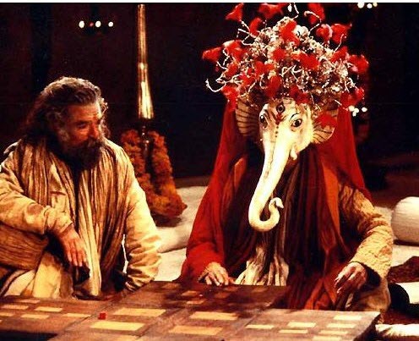
Ο Δραματικός λόγος

Slide 42
Το δράμα είναι είδος τέχνης του λόγου και άρα ο λόγος είναι το πιο σημαντικό του εργαλείο. Μέσα από τον λόγο μεταφέρονται πληροφορίες, αναπτύσσεται η δράση, επικοινωνούν, εκτίθενται και πράττουν τα δραματικά πρόσωπα. Μέσα από τον λόγο προσλαμβάνουμε ως αναγνώστες και θεατές ολόκληρο ή ένα σημαντικό μέρος του έργου (ειδικά για την παράσταση).

Slide 43
Ο δραματικός λόγος ακολουθεί πάντα τις θεατρικές συμβάσεις της εποχής στην οποία γράφεται. Παρόλο που φαίνεται και ακούγεται ως προφορικός καθημερινός (ειδικά στο σύγχρονο θέατρο) λόγος, ο δραματικός λόγος είναι σχεδιασμένος να εξυπηρετεί τις ανάγκες του δράματος.

Slide 44
Ο σκηνικός διάλογος, για παράδειγμα, πρέπει να είναι συμπυκνωμένος, γιατί όλη η εξέλιξη του έργου διαρκεί δύο ώρες, να μεταδίδει τις αναγκαίες πληροφορίες για τους ήρωες και την κατάσταση, και να βοηθά τον θεατή να κατανοήσει άμεσα τις σχέσεις των προσώπων. Ο δραματικός λόγος χαρακτηρίζεται από αληθοφάνεια. Ακόμα και ο λόγος ενός θεατρικού κειμένου που αναφέρεται στο απώτατο παρελθόν ή στο απώτατο μέλλον πρέπει να μοιάζει αληθινός. Και αυτό το καταφέρνει ακολουθώντας τις συμβάσεις της εποχής στην οποία γράφεται το έργο.
Ο λόγος ενός δραματικού κειμένου μπορεί να είναι σε έμμετρο ή πεζό ύφος και να έχει διαλογική ή μονολογική μορφή.

Slide 45
Χαρακτηριστικά του δραματικού λόγου
Σε ένα πρώτο επίπεδο η μελέτη επικεντρώνεται στα «εξωτερικά» χαρακτηριστικά του λόγου, δηλαδή την κατανομή σε διαλογικά και μονολογικά μέρη και τον τρόπο με τον οποίο αντανακλούν τις αισθητικές επιλογές του συγγραφέα ή εντάσσονται στο πλαίσιο των συγκεκριμένων δραματουργικών συμβάσεων της εποχής του.

Slide 46

Οι συνθήκες «παραγωγής» και «πρόσληψης» του δραματικού λόγου

Slide 47
• Ο επιτελεστικός χαρακτήρας του λόγου
Ο λόγος μελετάται ως «πράξη»: είτε ως το όργανο επιτέλεσης των πράξεων των δραματικών προσώπων, είτε ως οι «πράξεις» καθαυτές. Ο Joh Austin παρατήρησε ότι οι γλωσσικές εκφορές δεν υπηρετούν μόνο τον στόχο να περιγράψουν μια κατάσταση ή να διατυπώσουν ένα ισχυρισμό αλλά ότι μέσω αυτών επιτελούνται και πράξεις ότι εκτός από διαπιστωτικές υπάρχουν και επιτελεστικές εκφορές.

Slide 48
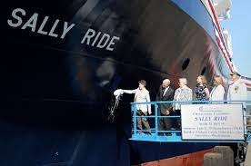
Μέσω αυτών των επιτελεστικών εκφορών δημιουργείται μια καινούργια κατάσταση, για παράδειγμα, αν κάποιος σπάσει ένα μπουκάλι στην πλώρη ενός πλοίου και βάφτισει αυτό το πλοίο με το όνομα «Ερμιόνη» ή όταν ένας δήμαρχος ή ένας παπάς, αφού δυο σύντροφοι επιβεβαιώσουν, ότι θέλουν να παντρευτούν λέει «σας ονομάζω συζύγους» το πλοίο ονομάζεται στο εξής «Ερμιόνη» ενώ η κυρία Χ και ο κύριος Υ είναι στο εξής σύζυγοι. Η διατύπωση αυτών των προτάσεων άλλαξε τον κόσμο. Γιατί οι προτάσεις αυτές δεν λένε απλώς κάτι αλλά επιτελούν και την πράξη για την οποία μιλούν. Αυτή η λειτουργία της γλώσσας είναι πολύ σημαντική στον δραματικό λόγο.

Slide 49
Ο δραματικός λόγος ως «πράξη επικοινωνίας»
Ο διάλογος των προσώπων ορίζεται ως διαδικασία «γλωσσικής ανταλλαγής» (συνομιλίας) μεταξύ ενός πομπού και ενός δέκτη με αντικείμενο το μήνυμα που ο πρώτος απευθύνει στον δεύτερο. Στο πλαίσιο αυτό δίνεται έμφαση στην δεικτική λειτουργία της γλώσσας.

Slide 50
Η ανάλυση της «γλωσσικής αυτής ανταλλαγής» δεν επικεντρώνεται τόσο στο μήνυμα (δηλαδή το τελικό αποτέλεσμα της συνομιλίας), όσο στις εξω-γλωσσικές (κοινωνικές, πολιτισμικές, ή συμβατικές) παραμέτρους που προσδιορίζουν τις γλωσσικές επιλογές, το ύφος, την στάση και τις χειρονομίες του πομπού και την αντίδραση του αποδέκτη. Η ανάλυση των εξω-γλωσσικών παραμέτρων που καθορίζουν το πλαίσιο της επικοινωνιακής διαδικασίας και κατευθύνουν τις επιλογές των συνομιλητών είναι σημαντική επειδή μπορεί να μας δώσει μια πληρέστερη εικόνα των νοηματικών αποχρώσεων του «μηνύματος».

Slide 51
Η μελέτη του δραματικού λόγου
• Εντοπισμός και ταξινόμηση των επιμέρους θεμάτων και σύνθεση των βασικών νοηματικών αξόνων του κειμένου.
Εξέταση της λειτουργίας και της υπονόμευσης των επικοινωνιακών κανόνων και ερμηνεία της γλωσσικής συμπεριφοράς των προσώπων με κριτήρια: τους ευρύτερους κώδικες συμπεριφοράς, την δυναμική των μεταξύ τους σχέσεων και τις «παρεμβάσεις» του συγγραφέα.
Μελέτη των στρατηγικών πληροφόρησης του συγγραφέα (οι αισθητικές, ιδεολογικές, και καλλιτεχνικές επιλογές που καθορίζουν τον τρόπο με τον οποίο «μεταδίδει» τις πληροφορίες για τον φανταστικό κόσμο του έργου του).
Περιγραφή και αξιολόγηση της ποιητικής του κειμένου.

Slide 52
Τα δραματικά πρόσωπα
Παρόλη την «αποσπασματική» σκιαγράφηση των προσώπων στο σύγχρονο θέατρο, το δραματικό πρόσωπο παραμένει ο κυρίαρχος ενοποιητικός παράγοντας μεταξύ του κειμένου, του ηθοποιού και του θεατή / αναγνώστη.

Slide 53
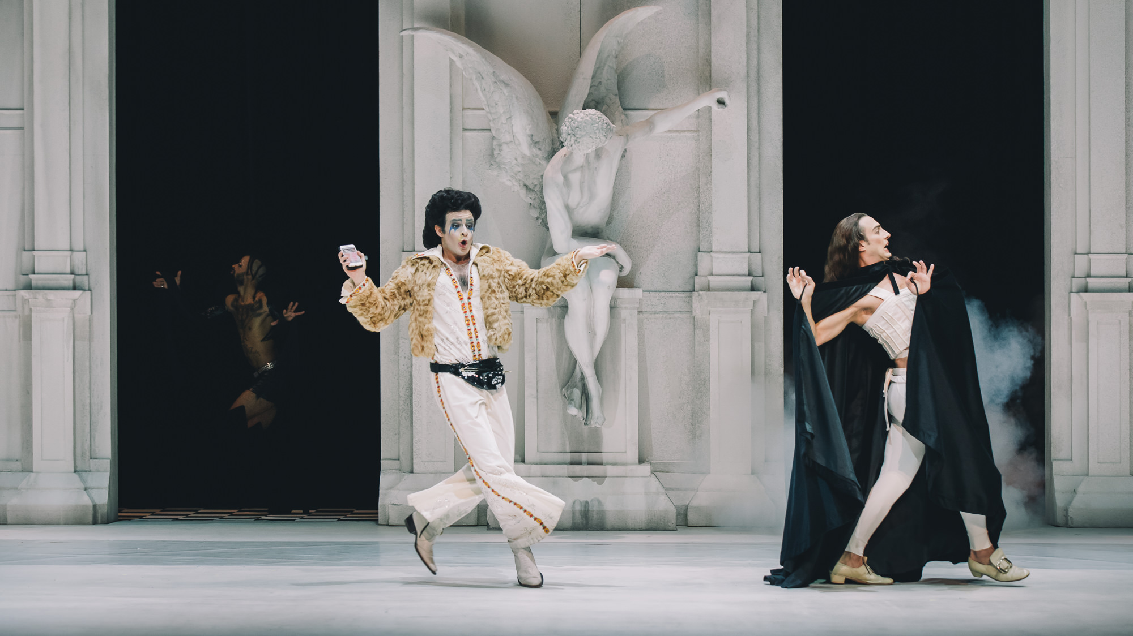
Η μελέτη των δραματικών προσώπων

Slide 54
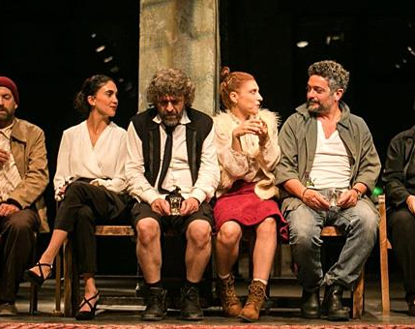
Η ταυτότητα του δραματικού προσώπου.
Η περιγραφή της ταυτότητάς του αναφέρεται στον εντοπισμό και την ανάλυση των βιογραφικών του στοιχείων (το όνομά και οι συνδηλώσεις του (εάν υπάρχουν), η ιστορία του, οι πράξεις του).

Slide 55
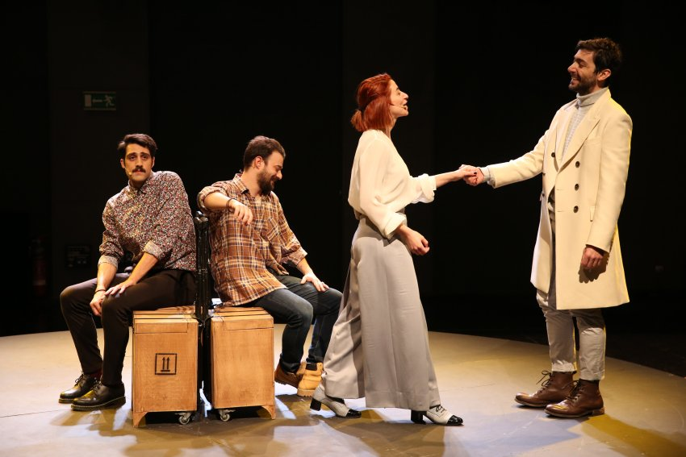
Τα δραματικά πρόσωπα ως «δρώσες δυνάμεις». Η μελέτη των προσώπων ως φορέων που προωθούν την εξέλιξη της πλοκής.
• Τα δραματικά πρόσωπα ως υποκείμενα (και αντικείμενα) του λόγου. Έμφαση δίνεται στην ανάλυση της γλωσσικής συμπεριφοράς των προσώπων όπως αντανακλά αφενός την διαμόρφωση της δυναμικής των μεταξύ τους σχέσεων και αφετέρου τον τρόπο που επιλέγει ο συγγραφέας να μεταδώσει τις πληροφορίες για τον δραματικό μύθο.

Slide 56
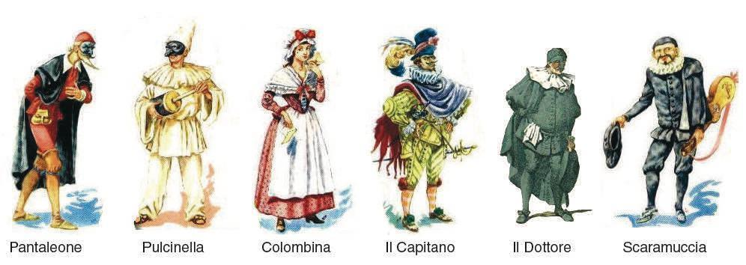
Ο προσδιορισμός του δραματικού προσώπου στο πλαίσιο συγκεκριμένων δραματουργικών συμβάσεων. Πρόκειται για περιπτώσεις προσώπων των οποίων η συμμετοχή στον δραματικό μύθο είναι συγκεκριμένη, δηλαδή «κωδικοποιημένη», όπως για παράδειγμα σε ορισμένα είδη κωμωδίας.

